Slide 1
Муниципальный
ресурсный центр
«Проектирование индивидуальных образовательных маршрутов
воспитанников в условиях реализации
федерального государственного стандарта дошкольного образования»
(МДОУ № 139, 85, 140, 142)
Notes:
В документах, посвящённых модернизации Российского образования ясно выражена мысль о необходимости смены ориентиров образования с получения знаний и реализации абстрактных воспитательных задач – к развитию индивидуальных способностей личности, основанных на новых социальных ценностях.

Slide 2
Муниципальный ресурсный центр
«Проектирование индивидуальных образовательных маршрутов воспитанников в условиях реализации
федерального государственного стандарта дошкольного образования»
(МДОУ № 139, 85, 140, 142)
Алгоритм
индивидуального сопровождения воспитанников в условиях реализации ФГОС ДО
(сентябрь 2016г)
Notes:
В документах, посвящённых модернизации Российского образования ясно выражена мысль о необходимости смены ориентиров образования с получения знаний и реализации абстрактных воспитательных задач – к развитию индивидуальных способностей личности, основанных на новых социальных ценностях.

Slide 3
Муниципальный ресурсный центр
«Проектирование индивидуальных образовательных маршрутов воспитанников в условиях реализации
федерального государственного стандарта дошкольного образования»
(МДОУ № 139, 85, 140, 142)
Психолго-педагогические условия разработки и реализации адаптационных маршрутов
(октябрь 2016г)
Notes:
В документах, посвящённых модернизации Российского образования ясно выражена мысль о необходимости смены ориентиров образования с получения знаний и реализации абстрактных воспитательных задач – к развитию индивидуальных способностей личности, основанных на новых социальных ценностях.

Slide 4
Муниципальный ресурсный центр
«Проектирование индивидуальных образовательных маршрутов воспитанников в условиях реализации
федерального государственного стандарта дошкольного образования»
(МДОУ № 139, 85, 140, 142)
Психолго-педагогическое сопровождение детей
«группы риска»
(декабрь 2016г)
Notes:
В документах, посвящённых модернизации Российского образования ясно выражена мысль о необходимости смены ориентиров образования с получения знаний и реализации абстрактных воспитательных задач – к развитию индивидуальных способностей личности, основанных на новых социальных ценностях.

Slide 5
Муниципальный ресурсный центр
«Проектирование индивидуальных образовательных маршрутов воспитанников в условиях реализации
федерального государственного стандарта дошкольного образования»
(МДОУ № 139, 85, 140, 142)
Разработка и реализация индивидуальных образовательных маршрутов
для одаренных детей
(январь 2017г)
Notes:
В документах, посвящённых модернизации Российского образования ясно выражена мысль о необходимости смены ориентиров образования с получения знаний и реализации абстрактных воспитательных задач – к развитию индивидуальных способностей личности, основанных на новых социальных ценностях.

Slide 6
Муниципальный ресурсный центр
«Проектирование индивидуальных образовательных маршрутов воспитанников в условиях реализации
федерального государственного стандарта дошкольного образования»
(МДОУ № 139, 85, 140, 142)
Проектирование и реализация индивидуальных образовательных маршрутов
для детей с ограниченными возможностями здоровья
(март 2017г)
Notes:
В документах, посвящённых модернизации Российского образования ясно выражена мысль о необходимости смены ориентиров образования с получения знаний и реализации абстрактных воспитательных задач – к развитию индивидуальных способностей личности, основанных на новых социальных ценностях.

Slide 7
Муниципальный ресурсный центр
«Проектирование индивидуальных образовательных маршрутов воспитанников в условиях реализации
федерального государственного стандарта дошкольного образования»
(МДОУ № 139, 85, 140, 142)
Модель социального партнерства ДОУ и семьи по разработке и реализации индивидуального образовательного маршрута развития ребенка
(май2017г)
Notes:
В документах, посвящённых модернизации Российского образования ясно выражена мысль о необходимости смены ориентиров образования с получения знаний и реализации абстрактных воспитательных задач – к развитию индивидуальных способностей личности, основанных на новых социальных ценностях.

Slide 8
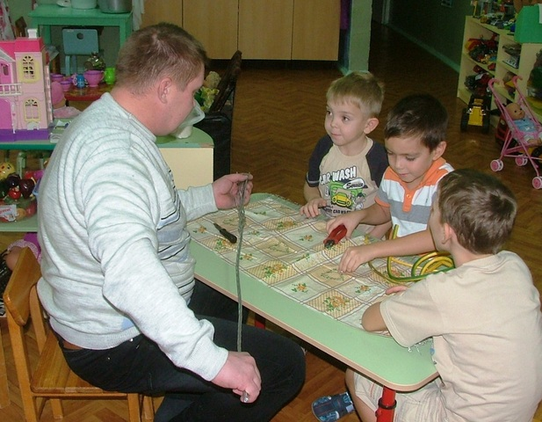
СОЦИАЛЬНОЕ ПАРТНЕРСТВО - (англ. partnership) - особый тип совместной деятельности между субъектами образовательного процесса, характеризующийся доверием, общими целями и ценностями, добровольностью и долговременностью отношений, а также признанием взаимной ответственности сторон за результат их сотрудничества и развития.
(И.А.Хоменко)

Slide 9
НОРМАТИВНО-ПРАВОВЫЕ ОСНОВЫ ВЗАИМОДЕЙСТВИЯ
1. Нормативно – правовые документы международного уровня:
Всеобщая декларация прав человека ;
Декларация прав ребенка ;
Конвенция ООН о правах ребенка ;
Всемирная декларация об обеспечении выживания, защиты и развития детей
2. Нормативно-правовые документы федерального уровня:
Конституция РФ;
Гражданский и Семейный кодекс РФ;
Федеральный закон «Об основных гарантиях прав ребенка в РФ»;
ФЗ №273«Об образовании в РФ»;
ФГОС ДО
3. Региональные нормативно – правовые документы и акты:
Постановление Правительства области от 23.04.2013 № 435-п «Об утверждении
плана мероприятий «Дорожной карты» по повышению эффективности и качества образовательных услуг в Ярославской области»
- План мероприятий («дорожная карта») по повышению эффективности и качества образовательных услуг в Ярославской области (Приложение к Постановлению
Правительства области от 23.04.2013 №435-п.)
4. Нормативно – правовые документы муниципального уровня:
Постановление мэрии г.Ярославля №2683 от 06.11.2014 «О муниципальной программе «Развитие образования в городе Ярославле» на 2015–2017 годы»;
5. Нормативно-правовые документы ДОУ:
Договор ДОУ с родителями (законными представителями);
Локальные акты ДОУ по индивидуальному сопровождению

Slide 10
ЦЕЛЬ: Создание единого образовательного пространства «детский сад - семья», обеспечивающего индивидуальное сопровождение дошкольника, через организацию взаимодействия ДОУ с семьями воспитанников на основе модели социального партнерства.
ЗАДАЧИ
Создание документационного обеспечения взаимодействия ДОУ и семьи на основе нормативно – правовых документов федерального, регионального муниципального уровня и уровня ДОУ.
Повышение профессиональной компетентности педагогов ДОУ по вопросу взаимодействия с семьями воспитанников
Сбор и анализ сведений о родителях (законных представителей) и детях, изучение семей, их трудностей и запросов; выявление готовности семьи ответить на запросы дошкольного учреждения.
Создание условий для формирования доверительных отношений родителей с педагогическим коллективом детского сада в процессе повседневного общения и специально-организованных мероприятий.
Планирование и реализация психолого – педагогической поддержки важнейших социальных функций семьи: правовой, воспитательной, рекреативной (досуговой), влияющих на качество семейного воспитания.
Внедрение эффективных технологий сотрудничества ДОУ с семьями в практику психолого-педагогического партнёрства, способствующих повышению потенциала взаимодоверительных и равноответственных отношений.

Slide 11
УСЛОВИЯ ЭФФЕКТИВНОГО ВЗАИМОДЕЙСТВИЯ ДОУ И СЕМЬИ
Установление интересов каждого из партнеров;
Согласие родителей на активное включение в образовательный процесс и понимания важности участия родителей в образовательной деятельности;
Совместное формирование целей и задач деятельности (документационное обеспечение);
Выработка четких правил действий в процессе сотрудничества (планирование);
Владение педагогами методами обучения родителей;
Использование активных форм и методов общения; обязательная обратная связь педагогов с родителями для оценки эффективности взаимодействия;
Анализ процесса взаимодействия семьи и ДОУ ( в рамках реализации конкретного ИОМ)

Slide 12
ПРИНЦИПЫ ВЗАИМОДЕЙСТВИЯ
Значимость социального партнерства для каждой из сторон;
Единство реализации цели в вопросах развития личности ребенка;
Равноправие и равноответственность родителей и педагогов;
Открытость и добровольность;
Взаимное доверие во взаимоотношениях педагогов и родителей; уважение и доброжелательность друг к другу;
Индивидуальный и дифференцированный подход к каждой семье.

Slide 13
1. Принцип личностно - ориентированного подхода.
Учет особенностей каждой семьи:
индивидуальные особенности характера,
темперамента, работоспособности,
уровень развития психических процессов, а также способности и
потребности каждого ребенка.
2. Принцип систематичности и последовательности.
Систематическое формирование у родителей навыков
психолого-педагогических знаний о возрастных особенностях детей
дошкольного возраста, закономерностях и принципах воспитания и обучения.
3. Принцип доступности.
Учет психофизиологических особенностей и индивидуальные различия
родителей, их интересы, уровень воспитанности, а также жизненный опыт.
4. Принцип целостности.
Процесс обучения родителей согласован с педагогами детского сада:
воспитателями, музыкальными руководителями,
инструктором по физической культуре, педагогом-психологом.
5. Принцип единства семейного и общественного воспитания.
Данный принцип является важнейшим социально-педагогическим
условием, оказывает самое положительное влияние на формирующуюся
личность ребёнка.

Slide 14
ОСНОВНЫЕ НАПРАВЛЕНИЯ ВЗАИМОДЕЙСТВИЯ
С УЧЕТОМ ЗАПРОСОВ И ПОТРЕБНОСТЕЙ КАЖДОЙ ИЗ СТОРОН
ИНФОРМАЦИОННО-АНАЛИТИЧЕСКИЙ БЛОК
Цель: Сбор и анализ сведений о родителях и детях, изучение семей, их
трудностей и запросов, а также выявление готовности семьи ответить
на запросы ДОУ.
ФОРМЫ ВЗАИМОДЕЙСТВИЯ
ПЕДАГОГИ
Опрос;
Анкетирование;
Наблюдение;
Изучение медицинских карт;
Психологические методики.
РОДИТЕЛИ
Информационные брошюры ДОУ;
Презентация ДОУ;
Сайт ДОУ;
Групповые и индивидуальные консультации.

Slide 15
Работа с родителями:
Проведение работы по согласованию взглядов на цели, средства и методы воспитания детей в условиях групп разного типа (общеразвивающих, коррекционных, кратковременного пребывания, адаптационных);
Рассмотрение вопросов, связанных с выработкой единых подходов в организации распорядка дня, питания, гигиенических и оздоровительных процедур;
Обсуждение вопросов информационного обеспечения контактов родителей с педагогами касающуюся проявлений каждого конкретного ребёнка;
Проведение работы по определению содержания воспитания и образования детей, которое может быть реализовано в совместной деятельности педагогов с родителями и другими членами многопоколенной семьи и проведение совместной разработки вариантов распределения функций между педагогами и родителями с учётом собственных интересов и возможностей родителей;
Выявление семей риска;
Подписание согласования с родителями.
Работа с педагогами:
Определение содержания, форм и методов процесса взаимодействия детского сада и семьи.
Сбор и анализ сведений о родителях и детях, изучение семей, их трудностей и запросов, а также выявление готовности семьи ответить на запросы ДОУ.
Выявление запросов, потребностей и ожиданий обеих сторон в вопросах воспитания и обучения.
Рассмотрение вопросов, связанных с выработкой единых подходов в организации условий успешного развития ребенка.

Slide 16
ПРАКТИЧЕСКИЙ БЛОК
Цель: Вовлечение родителей в процесс разработки и реализации ИОМ.
Организация эффективного взаимодействия ДОУ и семьи.
ФОРМЫ ВЗАИМОДЕЙСТВИЯ
ПЕДАГОГИ
Консультирование посредством использования различных форм (электронные видеотека и аудиотека, буклеты,информация на сайте ДОУ и т.д., треннинги);
Организация продуктивного общения всех участников образовательного пространства (игротеки, традиции, праздники, дни отрытых дверей, семейный клуб и т.д.);
РОДИТЕЛИ
Участие в планировании ИОМ и определения перспектив развития ребенка,
Обмен опытом семейного воспитания,
Издание семейных газет, журналов и т.д.

Slide 17
Работа с педагогами:
Выстраивание эффективного взаимодействия с родителями на основе нормативно- правовых документов разного уровня;
Включение инновационных форм и методов в деятельность коллектива ДОУ по взаимодействию с семьей на основе их запросов и потребностей;
Создание картотеки конспектов мероприятий совместной деятельности педагогов детей и родителей.
Работа с родителями:
Проведение работы по повышению правовой и психолого-педагогической культуры родителей с использованием активных форм и методов общения;
Вовлечение родителей в реализацию ИОМ;
Участие родительской общественности в стратегическом, перспективном и календарном планировании; образовательной деятельности с ребенком;
Работа по предупреждению нарушений родителями прав ребёнка в семье.

Slide 18
КОНТРОЛЬНО-ОЦЕНОЧНЫЙ БЛОК
Цель: Анализ эффективности (количественный и качественный)
мероприятий, которые проводятся по разработке и реализации ИОМ.
ФОРМЫ ВЗАИМОДЕЙСТВИЯ
ПЕДАГОГИ И РОДИТЕЛИ
Для определения эффективности усилий, затраченных на взаимодействие с родителями, сразу после проведения того или иного мероприятия используются:
Опрос, книги отзывов;
Оценочные листы, экспресс-диагностика;
Самоанализ педагогов.
ПЕДАГОГИ И РОДИТЕЛИ
Для отслеживания и оценки отсроченного результата используются:
- Учет активности родителей;
Анализ реализации ИОМ.

Slide 19
Работа с педагогами и родителями:
Анализ эффективности (количественный и качественный) мероприятий, которые проводятся педагогами дошкольного учреждения.
Изучение, оценка и анализ уровня профессиональной компетентности педагогов по вопросу реализации ИОМ.
Анализ документационного обеспечения процесса взаимодействия с родителями на основе социального партнерства (плана деятельности ДОУ, календарных планов воспитательно-образовательной работы педагогов, планов взаимодействия педагогов с семьями воспитанников, протоколов родительских собраний).
Корректировка документационного обеспечения процесса взаимодействия с семьями воспитанников, плана повышения профессиональной компетентности педагогов на основе проведенного анализа.
ЕДИНОЕ ОБРАЗОВАТЕЛЬНОЕ ПРОСТРАНСТВО «ДЕТСКИЙ САД - СЕМЬЯ»,
ОБЕСПЕЧИВАЮЩЕЕ ЦЕЛОСТНОЕ РАЗВИТИЕ ЛИЧНОСТИ ДОШКОЛЬНИКА

Slide 20
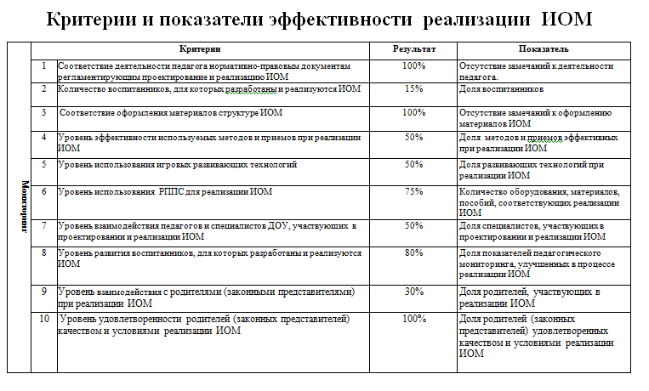

Slide 21
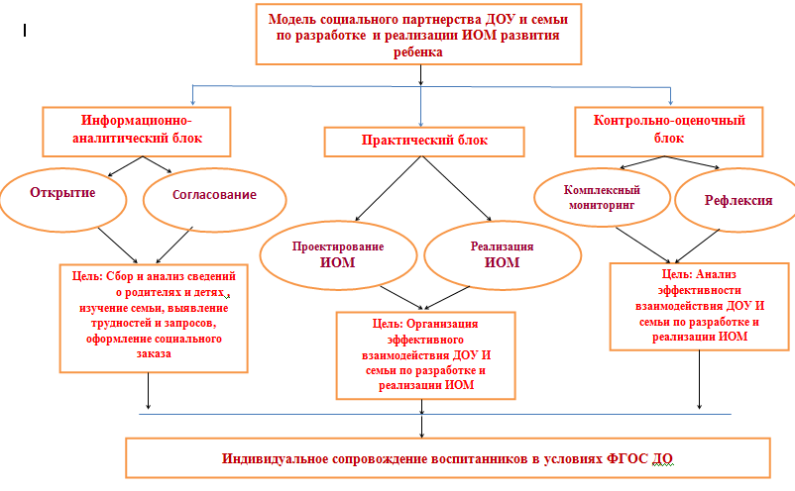

Slide 22
«...как прошло детство, кто вел ребенка за руку в детские годы, что вошло в его разум и сердце из окружающего мира — от этого в решающей степени зависит, каким человеком станет сегодняшний малыш»
В.А. Сухомлинский

Slide 23
Спасибо за внимание!

